Slide 1
КРИПТОГРАФИЯ И БЛОКЧЕЙН

Slide 2
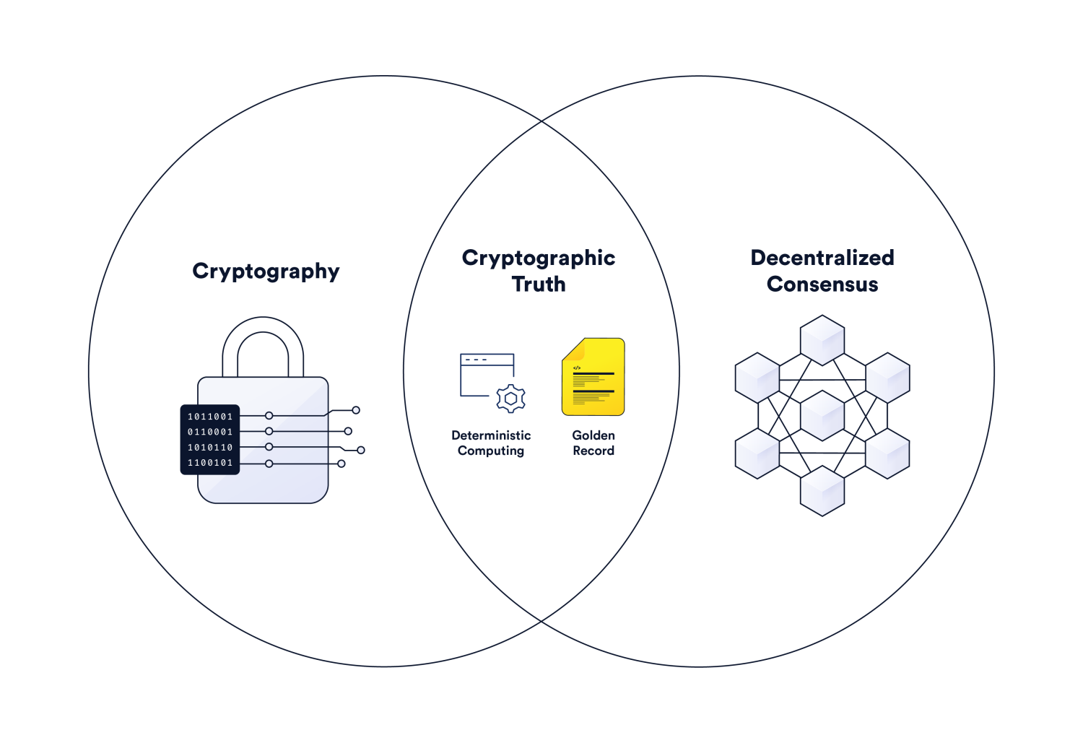
Криптографическая истина — форма вычислений и ведения учёта, которая является точной, доступной, проверяемой и защищенной от взлома.
Криптографическая истина сочетает в себе криптографию и децентрализованный консенсус для создания «золотой записи». Блокчейн уменьшает необходимость доверия к незнакомцам или неконтролируемым переменным, благодаря использованию криптографии для подтверждения подлинности (аутентификации) данных и обеспечения хронологического порядка записей. Децентрализованный консенсус (принятие решения на основе общего согласия) позволяет подтверждать новые записи и сохранять их неизменность.

Slide 3
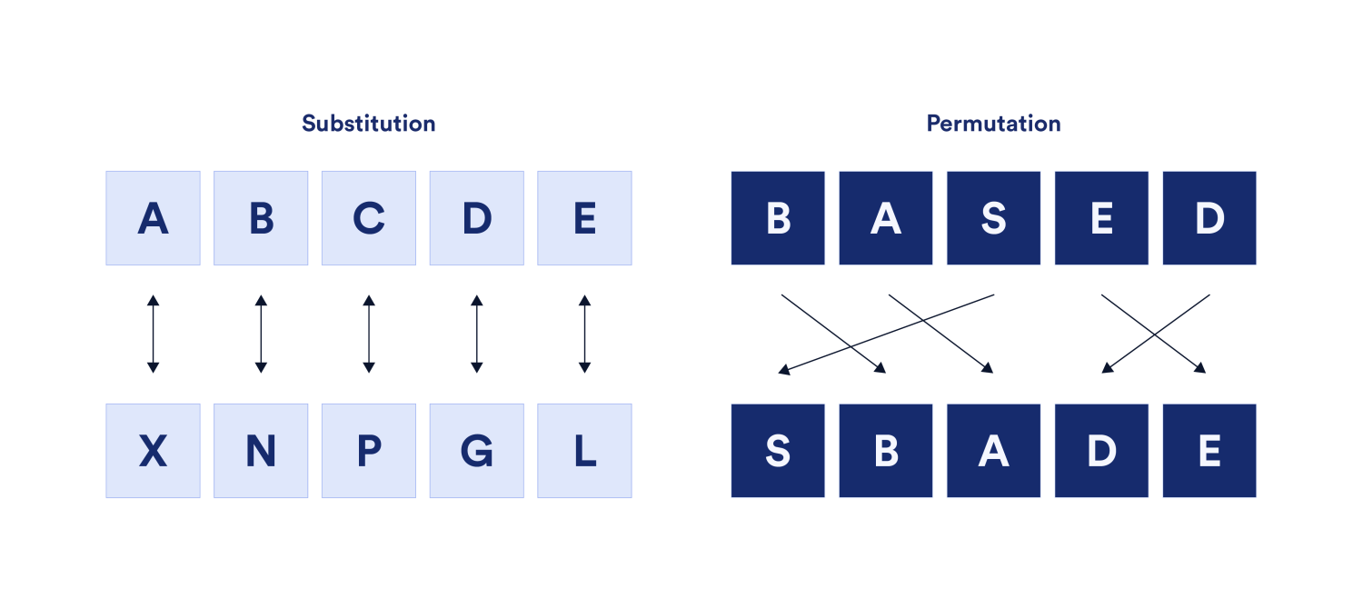
Криптография — это наука о безопасном общении в присутствии враждебного поведения

Slide 4
Функции хэширования
Хэш-функции преобразуют данные любой длины в фиксированную битовую длину, называемую хэшем. Хэш — это уникальный идентификатор данных, сродни отпечатку пальца, по сути, проверяющий исходный набор данных. Хеширование данных широко используется для индексации данных и эффективного извлечения их из базы данных. Оно также используется для безопасного хранения данных, например, в случае веб-сайтов, которые хранят только соленый хэш паролей пользователей, чтобы предотвратить утечку паролей в случае взлома базы данных.

Slide 5
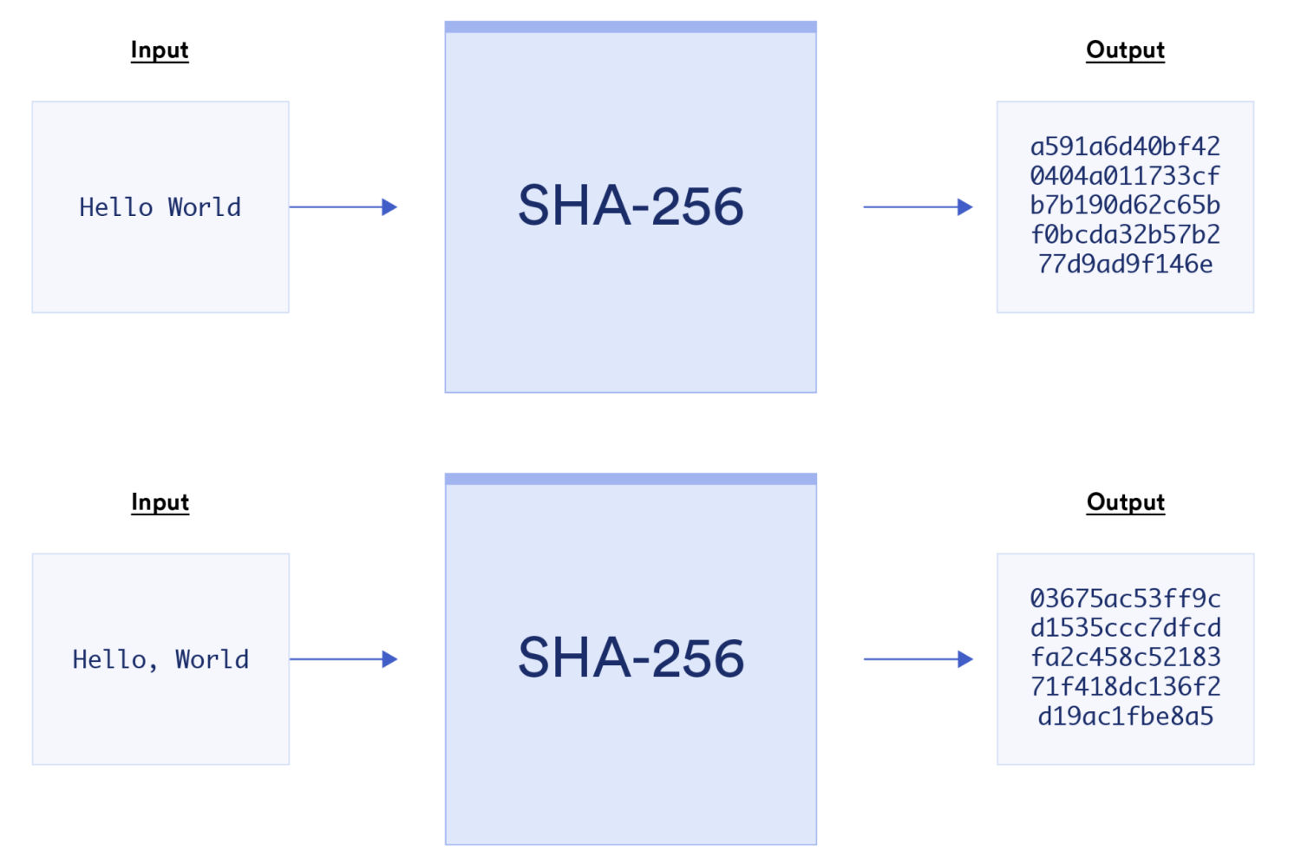

Slide 6
Симметричное шифрование
Симметричное шифрование (оно же шифрование с использованием секретных ключей) предполагает использование общего секретного ключа, который отправитель и получатель используют для шифрования и расшифровки сообщений. Симметричное шифрование является быстрым и эффективным, но при этом возникает проблема безопасного обмена секретным ключом через Интернет.
Наиболее популярным симметричным шифром является Advanced Encryption System (AES). AES предлагает ключи длиной 128, 192 и 256 бит - существенное улучшение по сравнению с 56-битными ключами, используемыми в предыдущем и ныне небезопасном стандарте шифрования данных (DES).

Slide 7
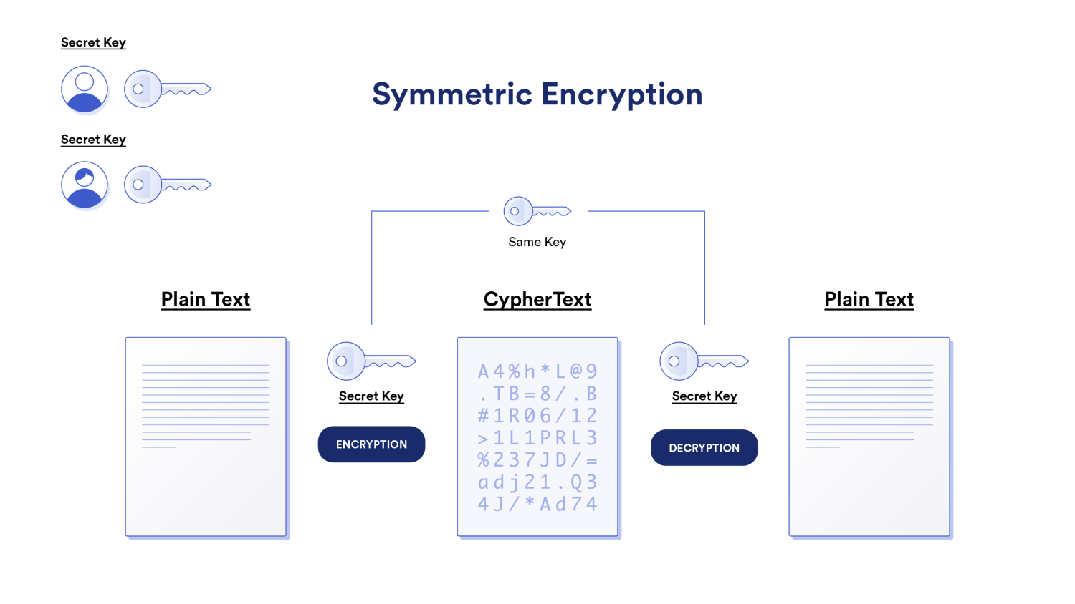

Slide 8
Асимметричное шифрование
Асимметричное шифрование (оно же криптография с открытым ключом) дает каждому пользователю пару открытого и закрытого ключей. Открытый ключ виден всем, в то время как закрытый ключ известен только его владельцу. Пользователи могут шифровать сообщения с помощью своего закрытого ключа, который может расшифровать любой человек с открытым ключом. Это известно как цифровая подпись, поскольку она доказывает знание секрета без раскрытия самого секрета (т.е. у пользователя есть закрытый ключ к адресу открытого ключа). Пользователи также могут шифровать сообщения с помощью чужого открытого ключа, который может расшифровать только человек с закрытым ключом (т.е. отправка конфиденциальной информации).
Наиболее популярными алгоритмами асимметричного шифрования являются RSA, ECC и DSS.

Slide 9
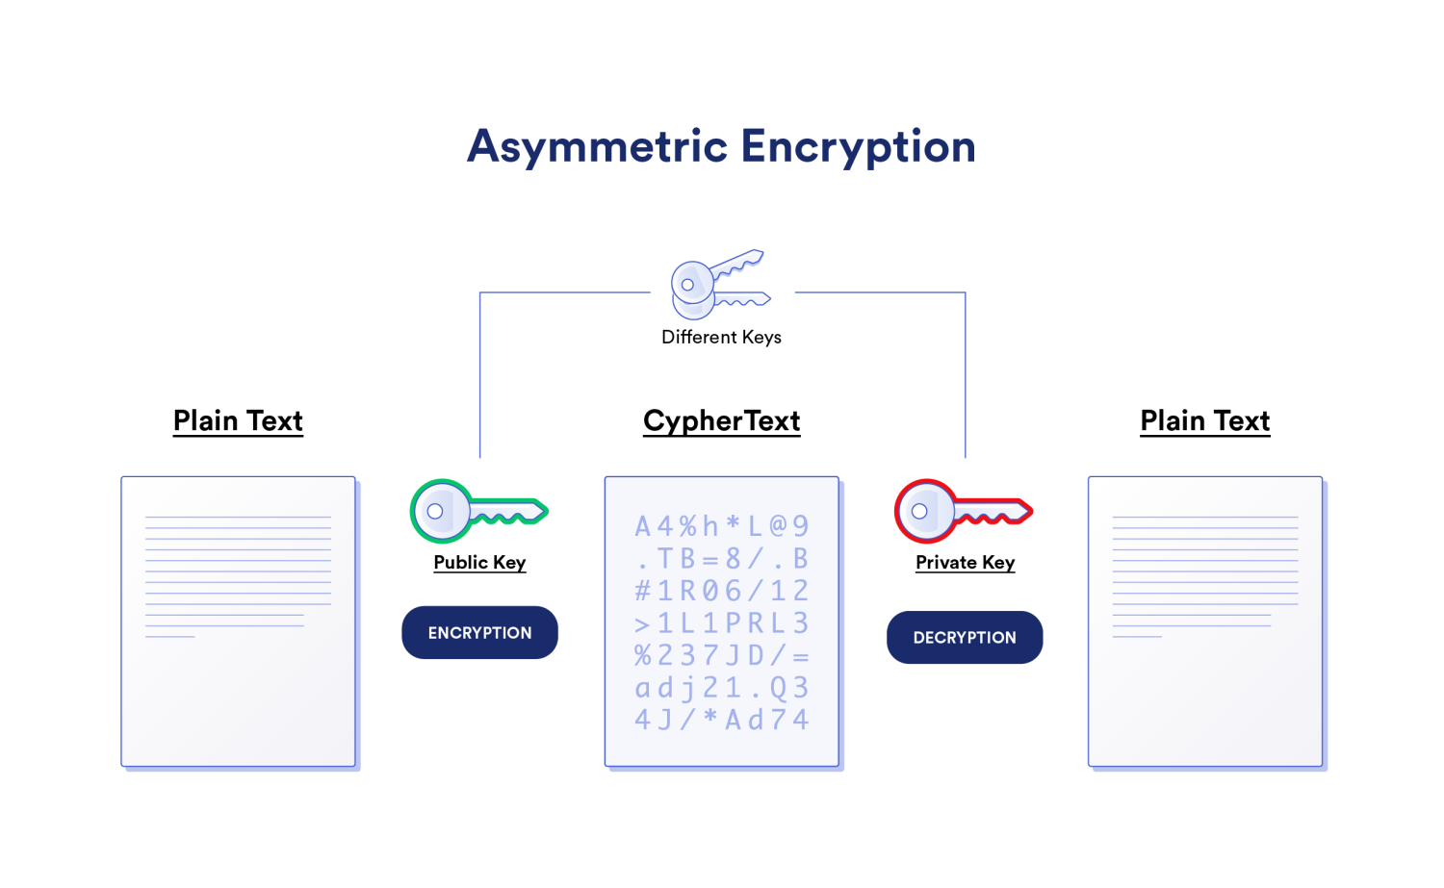

Slide 10
Криптография в блокчейне
Блокчейн использует две основные формы криптографии: криптографию с открытым ключом и хэш-функции. Однако все чаще используются и другие криптографические методы для обеспечения масштабирования, конфиденциальности и внешних подключений к блокчейну. Ниже перечислены некоторые способы использования криптографических функций в блокчейн.

Slide 11
Аутентицикация и верификация транзакций
Каждый пользователь блокчейна должен иметь пару открытый/закрытый ключ и адрес блокчейна, чтобы отправлять транзакции в сети. Закрытый ключ используется для генерации открытого ключа, а открытый ключ используется для генерации адреса блокчейна - как правило, это хэш открытого ключа с последними 20 байтами, добавленными к префиксу, например 0x. Обратите внимание, что многие блокчейн-кошельки и традиционные биржи абстрагируются от создания пары открытый/закрытый ключ и взаимодействия пользователя с ней.
Цифровая подпись генерируется из двух входных данных: хэша данных транзакции пользователя и его закрытого ключа. Затем цифровая подпись присоединяется к данным транзакции, образуя транзакцию с цифровой подписью.

Slide 12
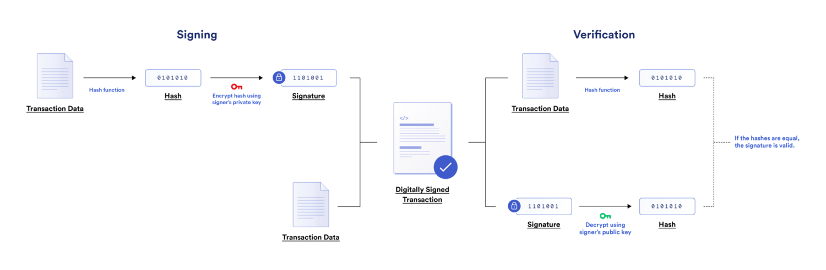

Slide 13
Производство блоков
Производство блоков — это процесс, в ходе которого майнеры/валидаторы объединяют ожидающие транзакции в структуры данных, называемые блоками, и предлагают их в сети. Блок обычно состоит из списка всех транзакций, включенных в блок, и заголовка блока, содержащего метаданные блока. Чтобы создать блок, майнер/валидатор должен сгенерировать правильный хэш блока, иначе блок будет отклонен.

Slide 14
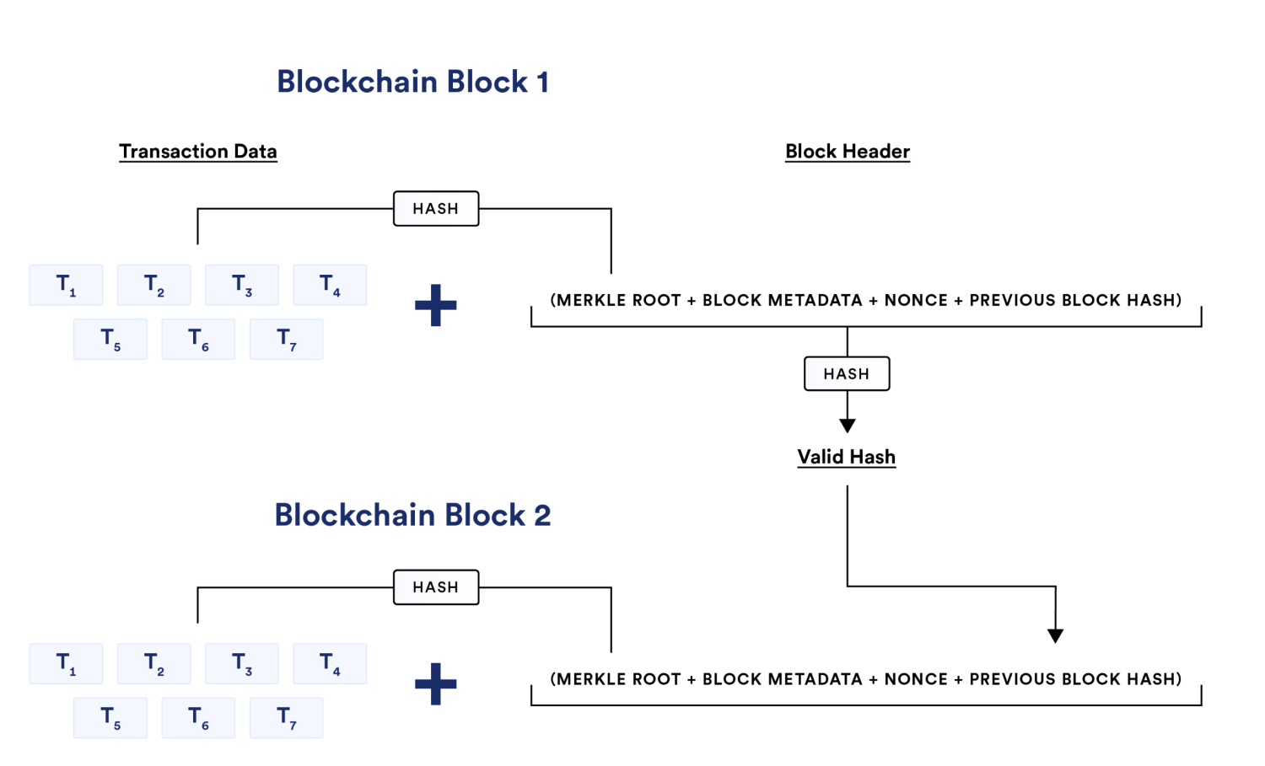
Как правило, правильный хэш блока должен иметь следующие исходные данные:
Корень Меркла - хэш всех включенных в блок транзакций, содержащийся в структуре данных дерева Меркла.
Nonce - произвольное число/буквенное сочетание, которое создает действительный хэш, удовлетворяющий текущей цели сложности. Блокчейны PoW периодически регулируют сложность угадывания нонса для достижения определенной частоты блоков (например, каждые десять минут), в то время как в сетях PoS нонсы относительно легко генерируются.
Дополнительные метаданные блока - в разных блокчейнах они разные, но могут включать в себя следующее: текущую версию программного обеспечения блокчейна, метку времени, целевую сложность майнинга, корень состояния всей цепи или номер текущего блока.
Хэш предыдущего блока - действительный хэш блока, который был проверен ранее.

Slide 15
Хранение данных
Блокчейн — это реестр, содержащий все транзакции, которые когда-либо происходили в сети блокчейн в хронологическом порядке (хотя некоторые блокчейны изучают возможность обрезки исторических данных после определенной контрольной точки). Чем дольше работает блокчейн, тем больше становится реестр и тем дороже узлам обходится ее хранение и синхронизация. Чрезмерные требования к хранению и пропускной способности ставят под угрозу децентрализацию сети блокчейн, поскольку увеличивают аппаратные требования к работе всего узла, что потенциально позволяет небольшой группе субъектов нарушить работу сети.
Для эффективного и безопасного кодирования данных реестра блокчейн использует структуры данных, называемые деревьями Меркла. В дереве Меркла каждая транзакция пользователя хэшируется, затем сопоставляется с другой хэшированной транзакцией и снова хэшируется. Хеши постоянно сопоставляются и хешируются вверх по дереву, пока не образуется единый хеш всех хешей, называемый корнем Меркла.

Slide 16
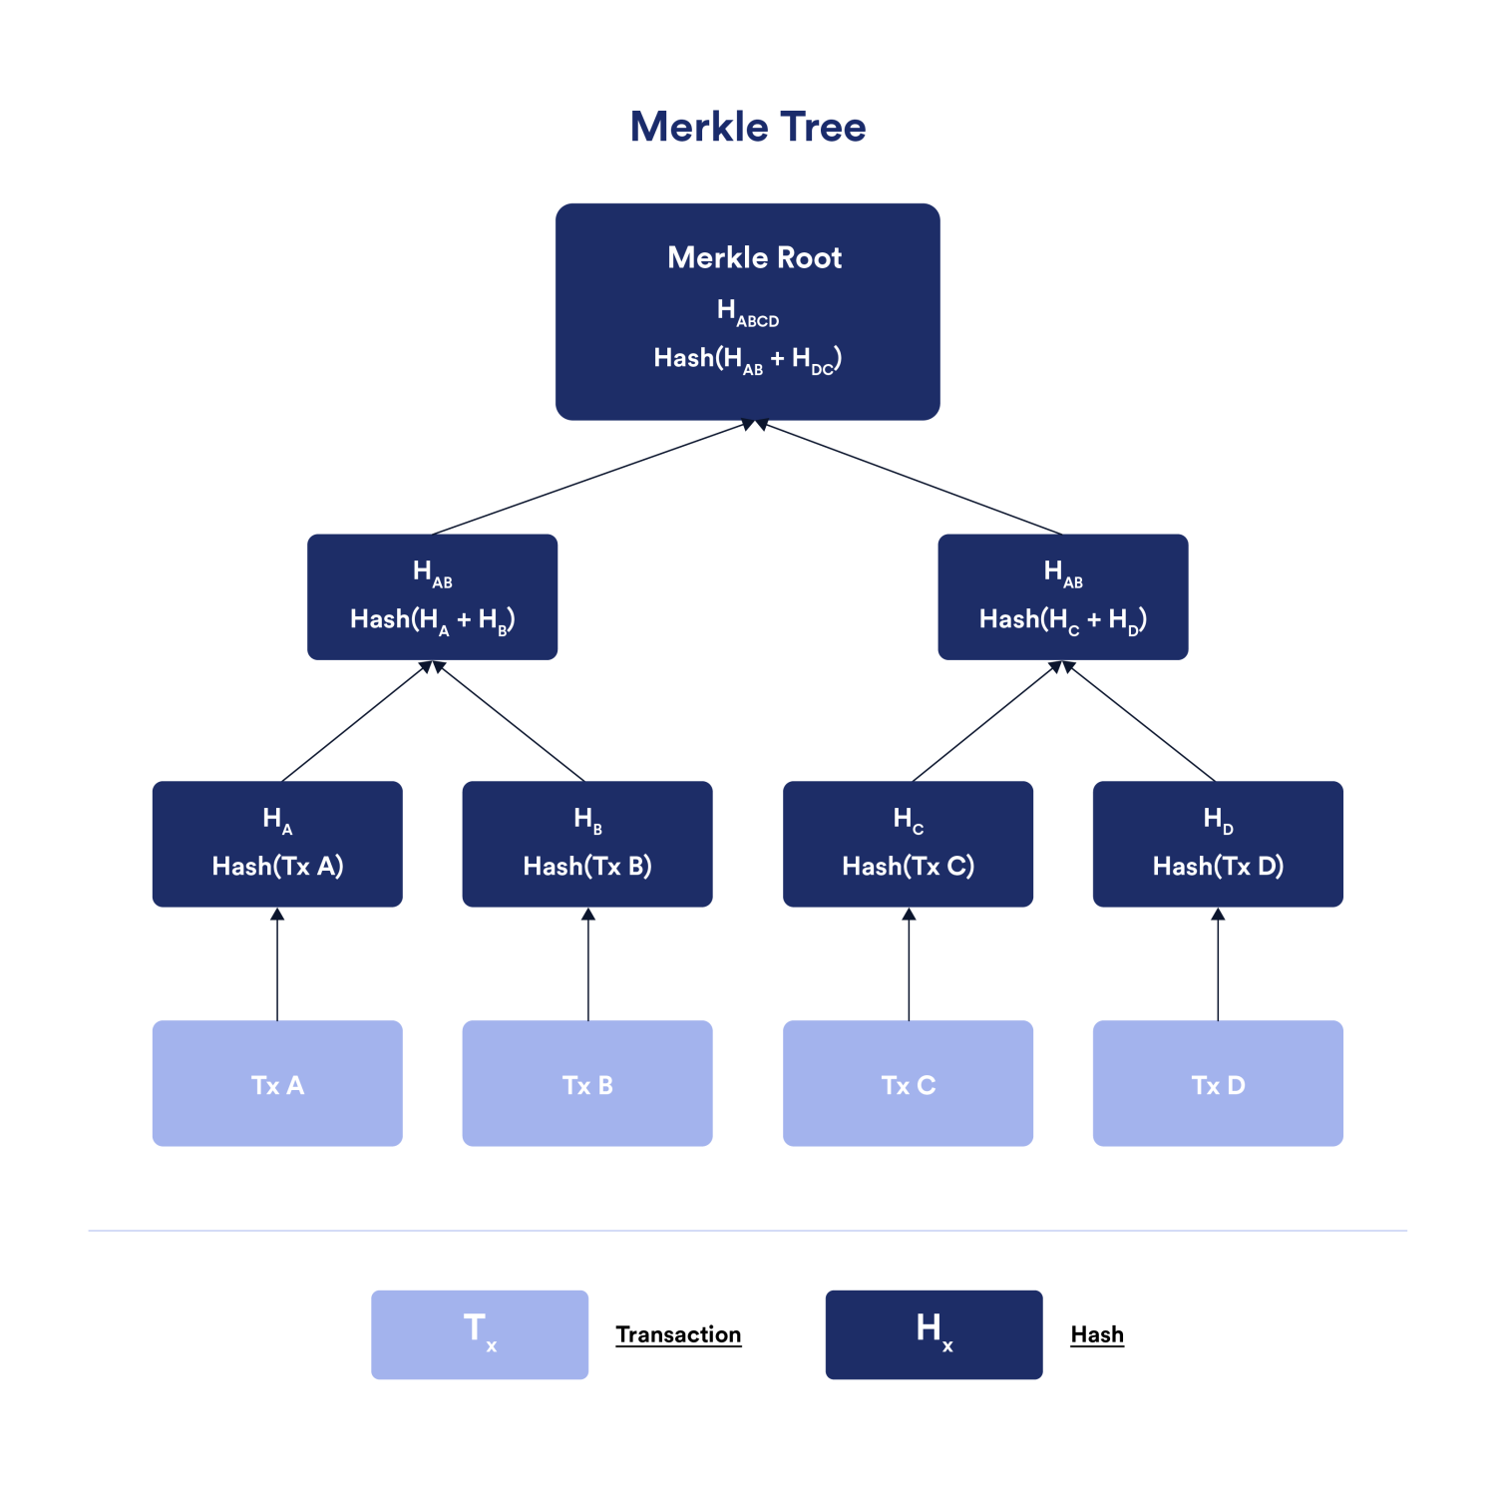

Slide 17
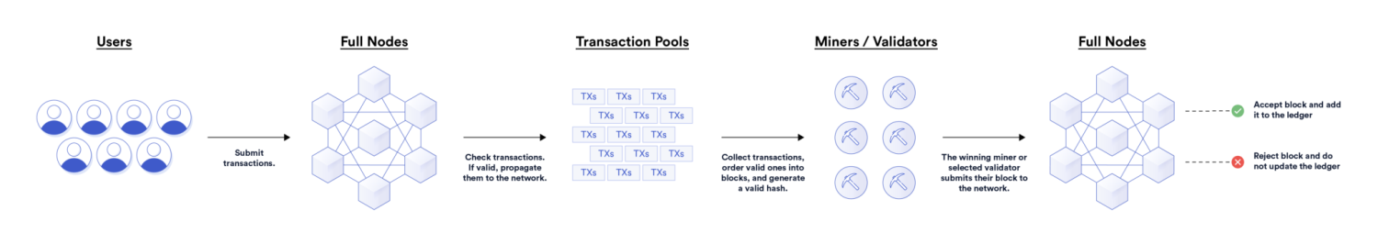

Slide 18
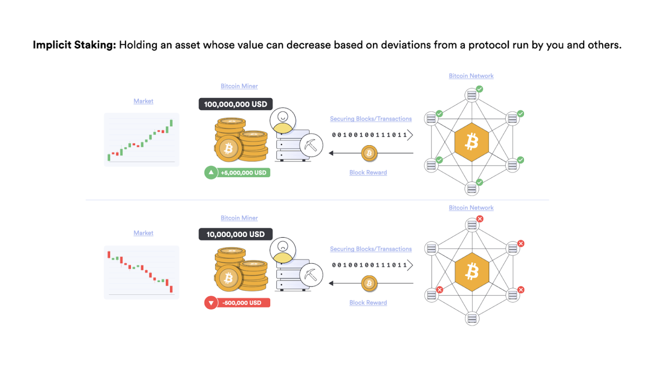

Slide 19
